Slide 1
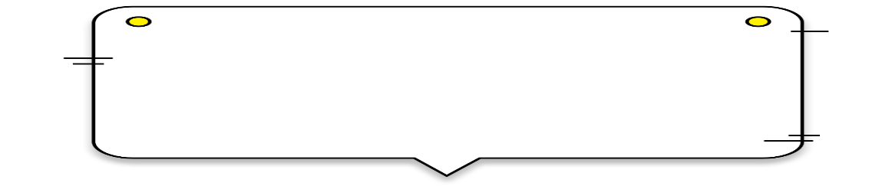

R·三年级下册
一
生活中的运动现象
第1课时 轴对称
状元成才路

Slide 2
一 初步感知图形的运动
观察图中有哪些运动现象？
观光电梯，
上下运动
推拉门，
左右移动
健身器材，
旋转
滑滑梯，
斜着滑下来
风筝，
随风飞上天

Slide 3


这个风筝有什么特点？
左边和右边是一样的。
像这样左右一样的事物你在生活中还见过哪些？
状元成才路

Slide 4


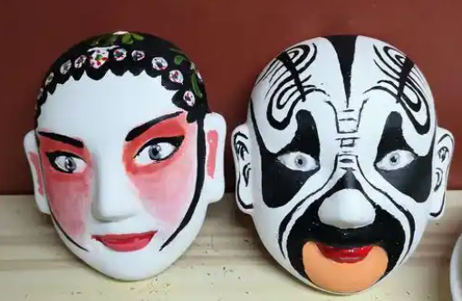
生活中左右同样的物品：
霸王别姬
剪纸 脸谱 球拍
状元成才路

Slide 5



二 认识轴对称图形
观察下面的物体，说一说它们有哪些相同的特征。
画一画 沿着上面物体的边沿，把它们画下来。
状元成才路

Slide 6

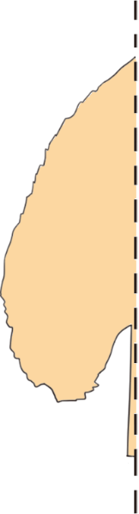



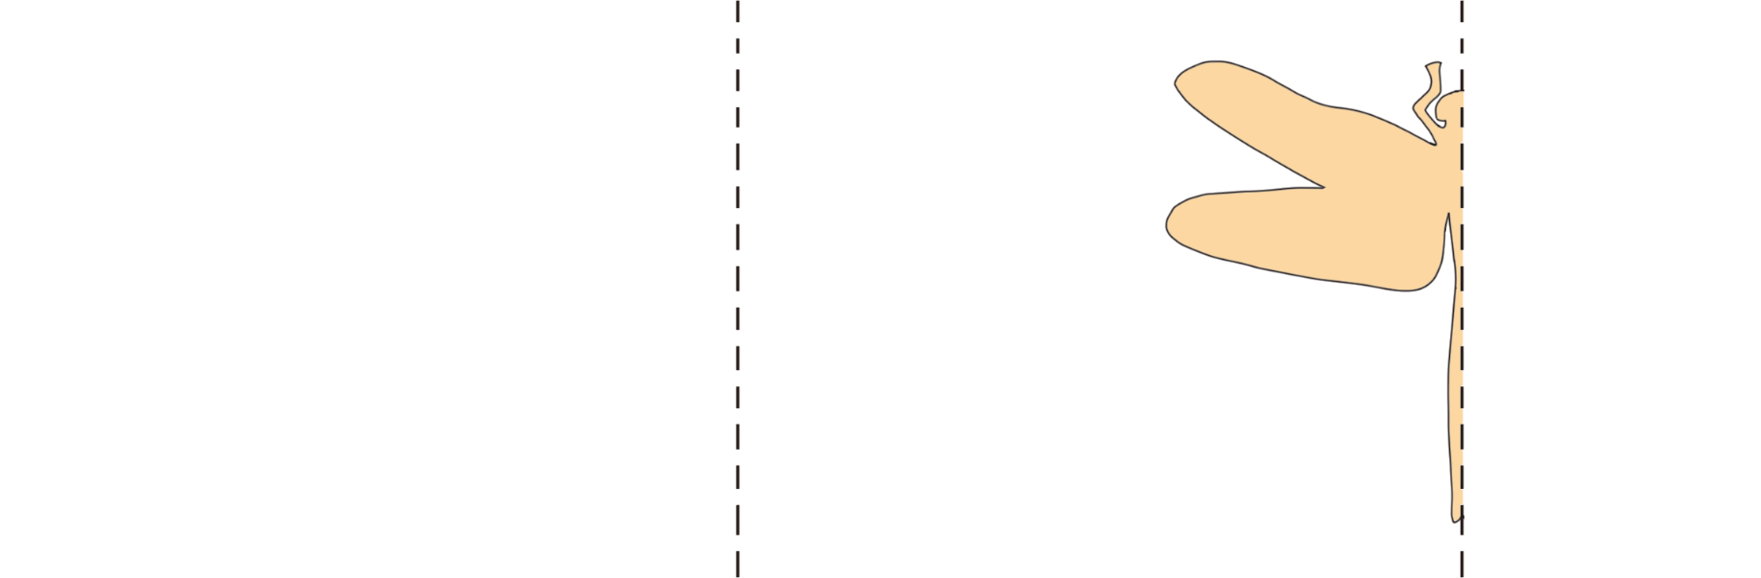
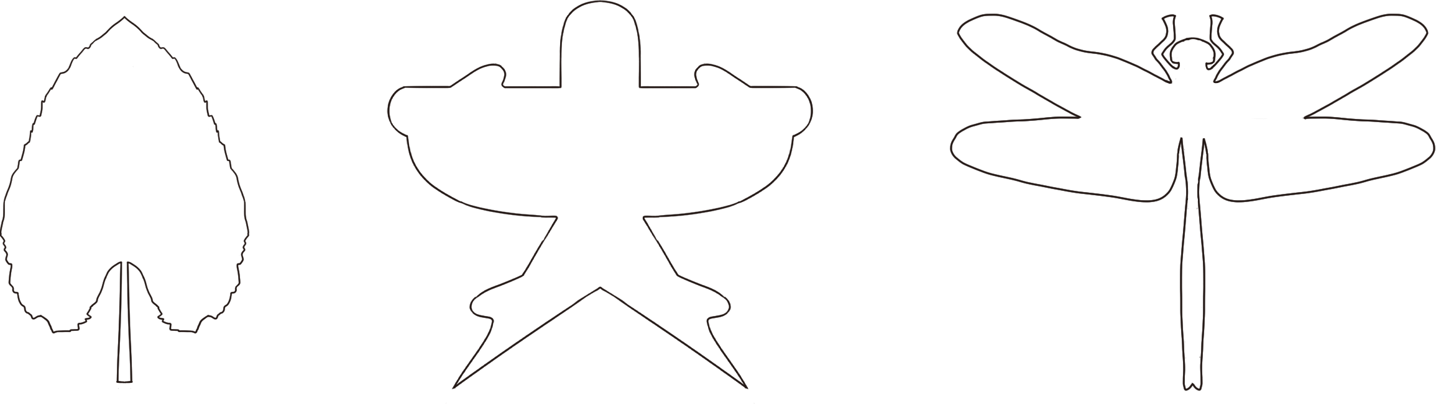
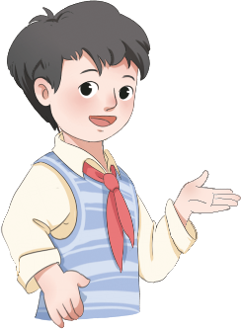
动手操作
请同学们把这三个图形折一折，你发现了什么？
这些图形沿着一条线对折，图形两边能完全重合。
状元成才路

Slide 7


这些图形都是对称的。
对折的这条线是对称轴。
对称轴一般用虚线表示。
对称轴
对折后能完全重合的图形是轴对称图形。
状元成才路

Slide 8



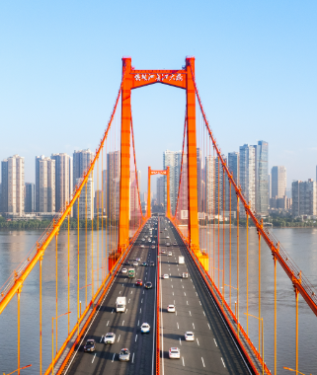

说一说：你在生活中还见到过哪些轴对称现象？

Slide 9
1
下面哪些图形是轴对称图形？
2条
4条
不是
无数条
不是
5条
3条
1条
折一折，独立判断，然后小组交流。

Slide 10
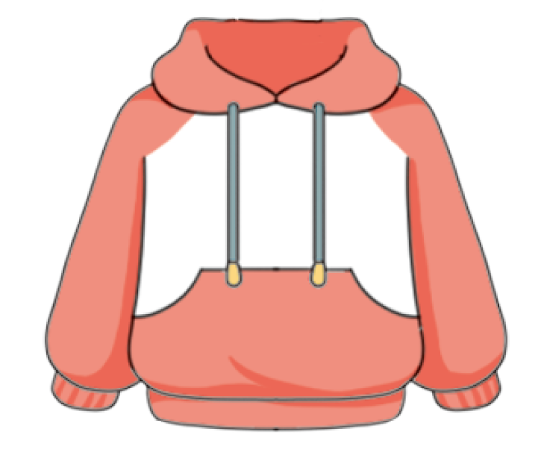
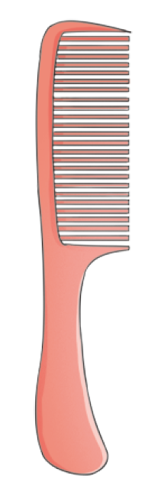

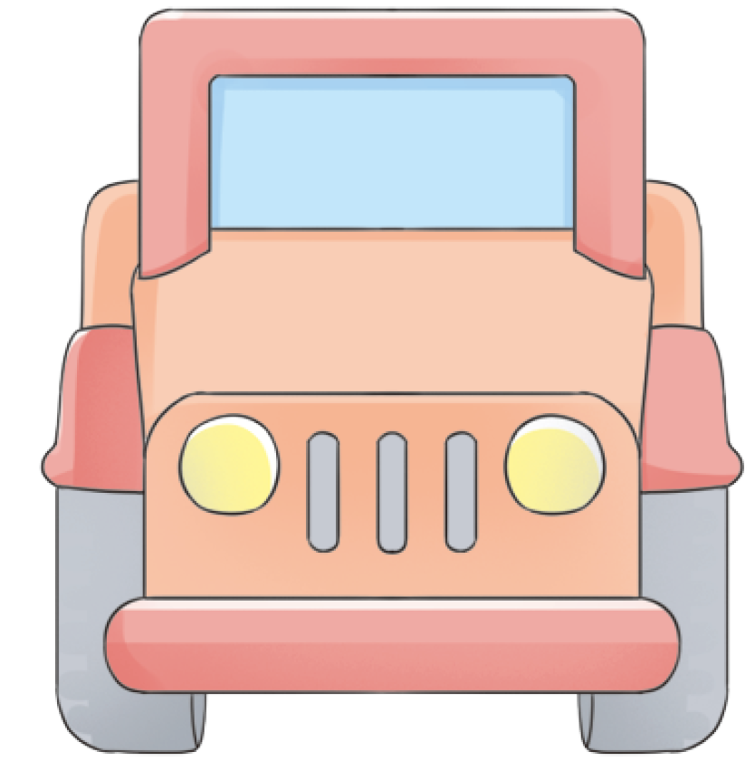
三 巩固练习
1.下面哪些图形是轴对称图形？在（ ）里画“√”。
【选自教材P3 做一做】
√
√
（ ）
（ ）
（ ）
（ ）
状元成才路

Slide 11
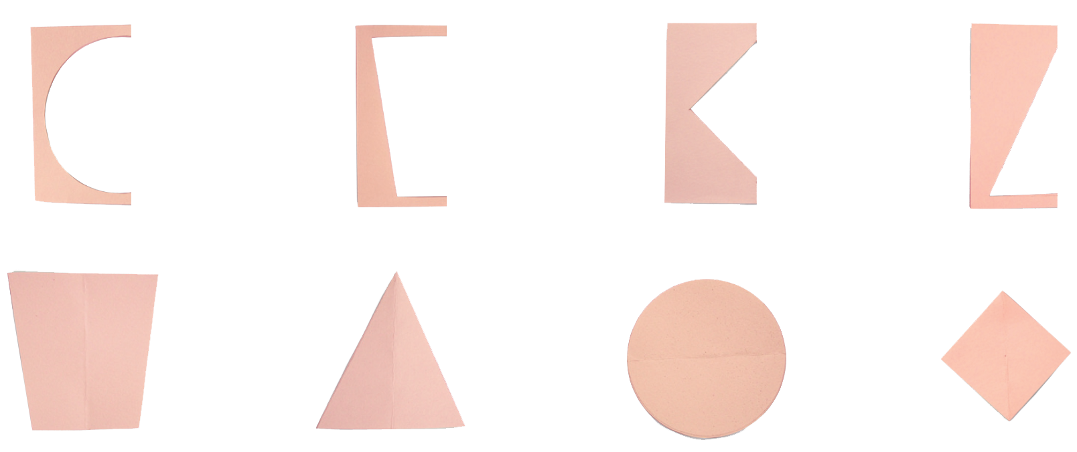
2.下面的图形分别是从哪张对折后的纸上剪下来的？连一连。
【选自教材P3 做一做】
状元成才路

Slide 12
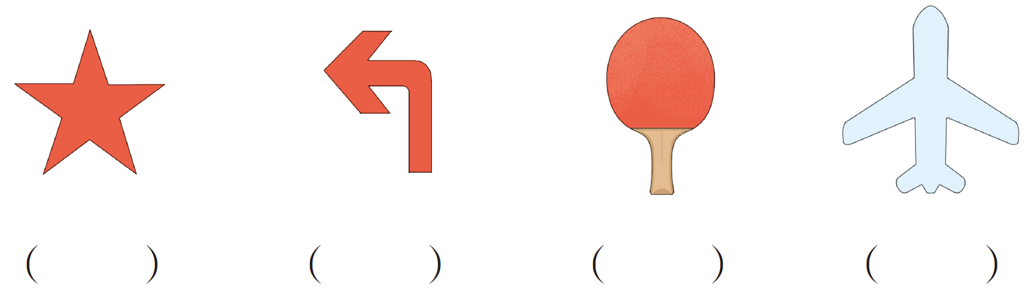
3.下面哪些图形是轴对称图形？在（ ）里画“√”。
【选自教材P8 练习一】
√
√
√

Slide 13

四 课堂小结
通过这节课的学习，你有什么收获？
状元成才路

Slide 14
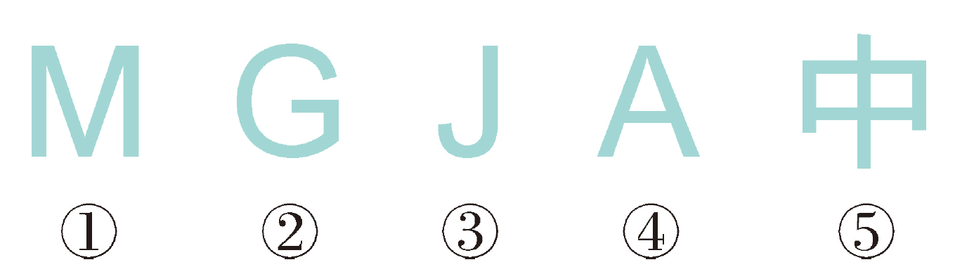
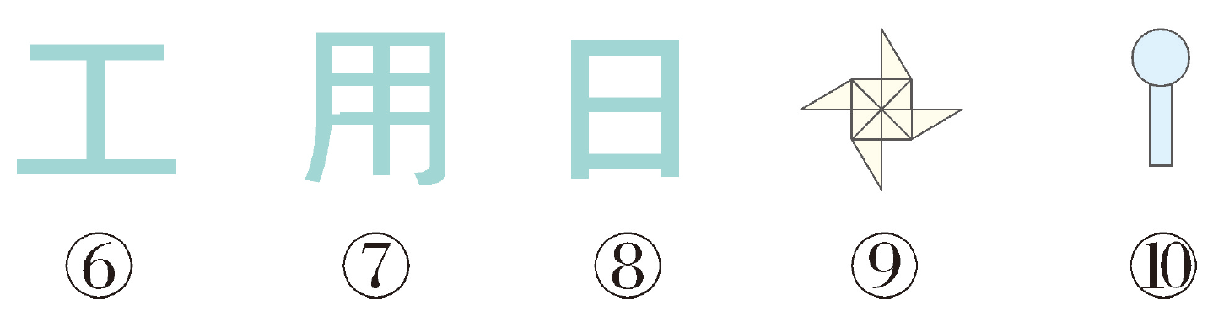
▶ 作业设计
观察下面的字母、汉字和图形，哪些是轴对称图形？ （填序号）
轴对称图形
①④⑤⑥⑧⑩
选自“状元成才路”系列丛书《创优作业100分》
状元成才路

